Slide 1
EFQM MODELİ
BİRİM YÖNETİCİ EĞİTİMİ
19 Eylül 2023

Slide 3
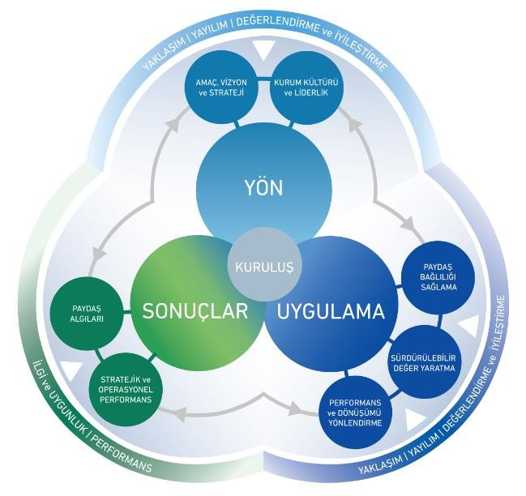

Slide 4
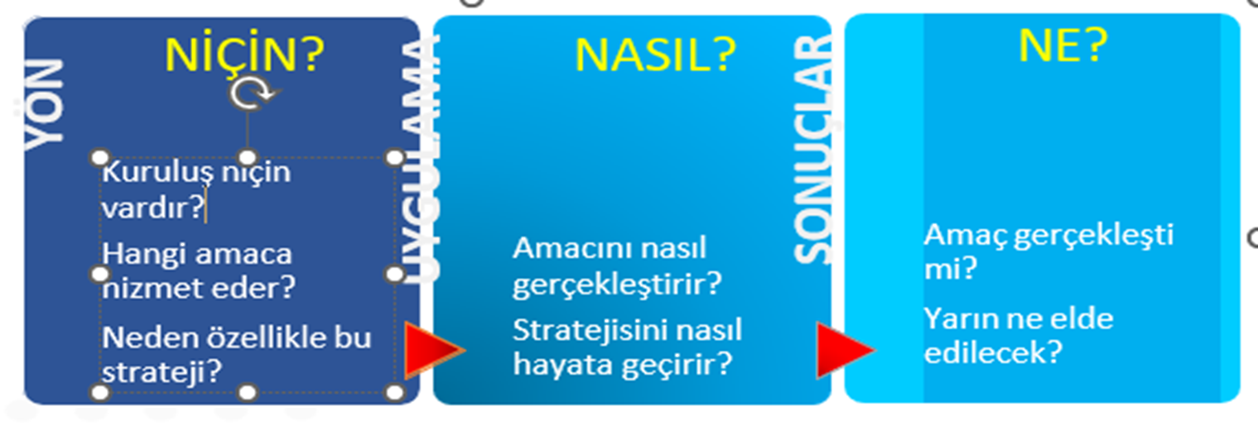

Slide 5
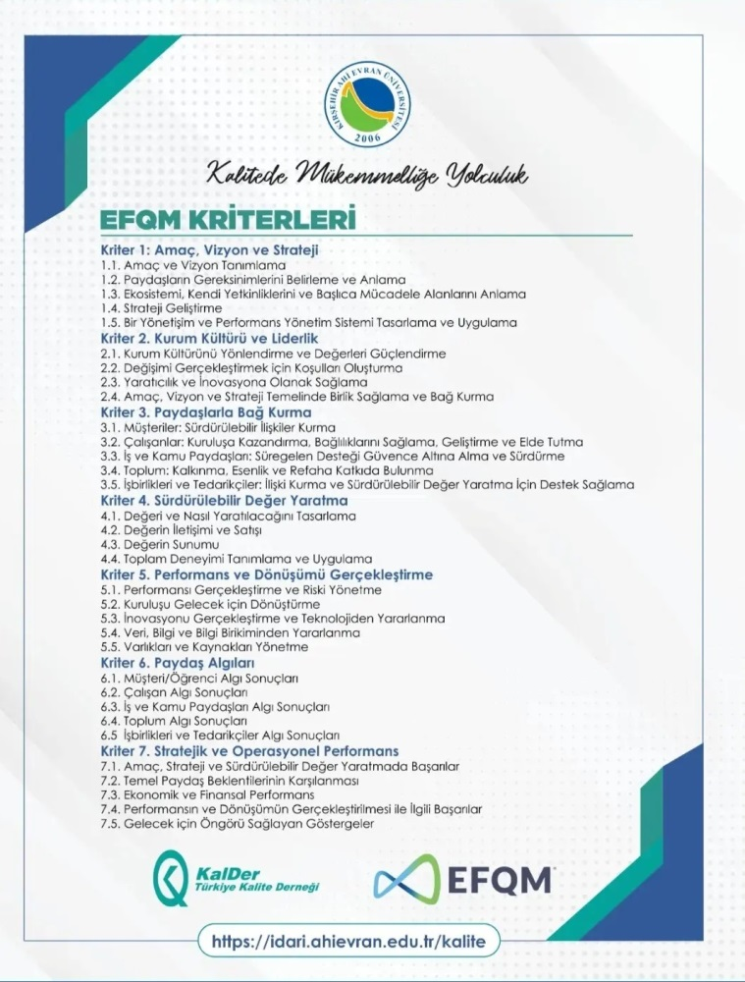

Slide 6
EFQM Modeli
Yön
Kriter 1: Amaç, Vizyon ve Strateji
Kriter 2: Kurum Kültürü ve Liderlik
Uygulama
Kriter 3: Paydaş Bağlılığının Sağlanması
Kriter 4: Sürdürülebilir Değer Yaratma
Kriter 5: Performans ve Dönüşümü Yönlendirme
Sonuçlar
Kriter 6: Paydaş Algıları
Kriter 7: Stratejik ve Operasyonel Performans

Slide 7
Bilinmesi Gereken Temel Konular/Bilgiler
Amaç
Temel Başarı Faktörleri
Temel Değerler
Vizyon
Stratejik Amaç ve Hedefler
Etik Davranış İlkeleri
SP Senaryo Analizi
Temel Paydaşlar

Slide 8
Bilinmesi Gereken Temel Konular/Bilgiler
Amaç
Temel Başarı Faktörleri
Temel Değerler
Vizyon
Stratejik Amaç ve Hedefler
Etik Davranış İlkeleri
SP Senaryo Analizi
Temel Paydaşlar

Slide 9
Bilinmesi Gereken Temel Konular/Bilgiler
Güçlü Yönler
Süreç Yönetim Modeli
Zayıf Yönler
İş Modeli
Fırsatlar
Performans Yönetim Sistemi
Tehditler
Birim EFQM Özdeğerlendirme Raporu

Slide 10
Amaç
Vizyon
Millî ve evrensel değerleri benimsemiş, çağın gerektirdiği teknik ve insani becerilere sahip nitelikli insan yetiştirmek; paydaşlarla işbirliği ve sürekli iyileştirmeyi esas alarak yürüttüğü araştırmalar ve geliştirdiği kalite sistemleri ile bölgenin ve ülkenin kalkınmasına katkı sağlamaktır.
Sürekli iyileştirme ve paydaş memnuniyetini esas alan, bölgesel kalkınma ve ihtisaslaşmayı önceleyen, ulusal ve uluslararası düzeyde araştırmalar yürüten, nitelikli öğrencilerin tercih ettiği, geliştirdiği eğitim ve kalite yönetim sistemleri ile model alınan bir üniversite olmak.

Slide 11
Temel Değerler
Etik Davranış İlkeleri
Kurumsal politikalarımızın hayata geçirilmesi, başta eğitim-öğretim hizmeti olmak üzere faaliyet gösterdiğimiz tüm süreçlerde uyum içerisinde çalışılarak başarıya ulaşılması sürecinde evrensel etik değerler ortak hedef olarak benimsenmiştir.
Eğitim - öğretim süreçlerinde öğrenci merkezlilik, kapsayıcılık, bilimsellik, yenilikçilik ve kalite ilkelerini benimser.
Araştırma geliştirme süreçlerinde evrensellik, yenilikçilik, bilimsellik, özgürlük ve etik duyarlılığı dikkate alır.
Toplumsal katkı faaliyetlerinde millîlik, paydaş odaklılık ve çevre duyarlılığını esas alır.
Yönetim süreçlerinde liyakat, adalet, eşitlik, sorumluluk, çözüm odaklılık, hesap verebilirlik, katılımcılık, şeffaflık, verimlilik ve kalite ilkelerini benimser.

Slide 12
Temel Paydaşlar
Temel Başarı Faktörleri
Öğrenciler
Müşteriler
Çalışanlar
İş ve Yönetişim Paydaşları
İşbirlikleri
Tedarikçiler
Toplum
Üniversitenin temel başarı faktörleri; Stratejik planda belirlenen performans göstergeleridir.

Slide 13
Güçlü Yönler
Zayıf Yönler
Eğitimde Kalite Güvence Sisteminin uygulanması
Özgün öğrenme yönetim sistemlerinin (KEYPS, AYDEP) kullanılması
Öğretim programlarının yeterliliğe dayalı eğitim anlayışı ile yürütülmesi
Uzaktan eğitim için nitelikli yazılım ve donanıma sahip güçlü bir altyapıya sahip olması
Fiziksel ve sanal öğrenme kaynaklarının çeşitliliği ve kolay erişimin olması
Sağlık araştırma merkezlerinin (GETAT, SAUTER ve JEOKAREM) olması
Bütünleşik bilgi yönetim sistemlerinin olması
Yüksek çalışan memnuniyeti
Memnuniyet Yönetim Sisteminin düzenli ve etkin bir biçimde kullanılması
Bütünleşik Kalite Yönetim Sisteminin uygulanması
Bazı akademik birimlerde ders çalışma ortamlarının yetersizliği
Mezun ilişkileri yönetiminin istenilen düzeyde olmaması
Akredite programların az olması
Bilimsel projeler için kaynakların sınırlı olması
Uygulama ve Araştırma Merkezlerinin etkinliğinin yeterli düzeyde olmaması
Dış kaynaklardan desteklenen proje sayısının az olması
Uygulama-araştırma birimlerinde fiziki ve teknik altyapının yetersiz olması

Slide 14
Fırsatlar
Tehditler
Sağlık ve tarım alanında kullanılabilecek jeotermal su kaynaklarının bulunması
Ulusal düzeyde araştırma ve etkinliklerin yapıldığı tarihi ve kültürel değerlerin bulunması
Bölgede üretim, araştırma ve uygulama yapılabilecek seracılık alanlarının bulunması
Bölgede araştırma işbirliklerinin yapılabileceği köklü ve büyük üniversitelerin olması
Bölgesel kalkınma projelerini destekleyecek birliklerin (KOP, UNİKOP, AHİKA vb.) olması
Üniversitenin bulunduğu şehrin yerel paydaşlarla etkileşimin kolay olması
Üniversitenin bulunduğu ilin güvenli ve ulaşım imkânlarının kolay olması
Bilimsel faaliyetler finansal kaynakların azalması
Sosyal kültürel ve eğitsel amaçlı altyapı ve donanım için kaynak yetersizliği
Çevre illerde adayların tercih edebileceği çok sayıda üniversitenin olması
Bölgede Öğretim Elemanları için bir çekim merkezi olan büyük kentlerin olması
Üniversitenin bulunduğu ilin kalkınma/gelişmişlik düzeyinin dışarıdan gelecek akademik personelin tercihlerini
olumsuz etkilemesi
Akademik kontenjanların azaltılması ve kadro kullanım koşullarının zorlaştırılması

Slide 15
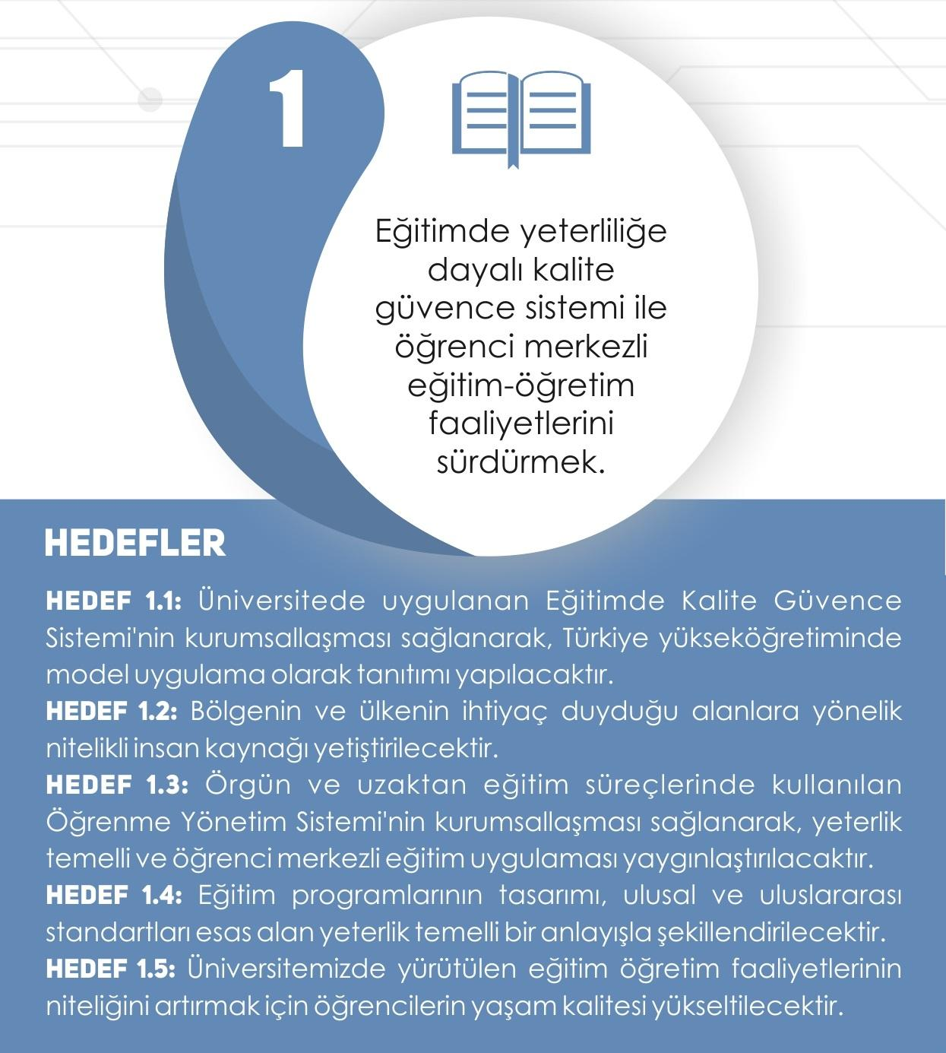
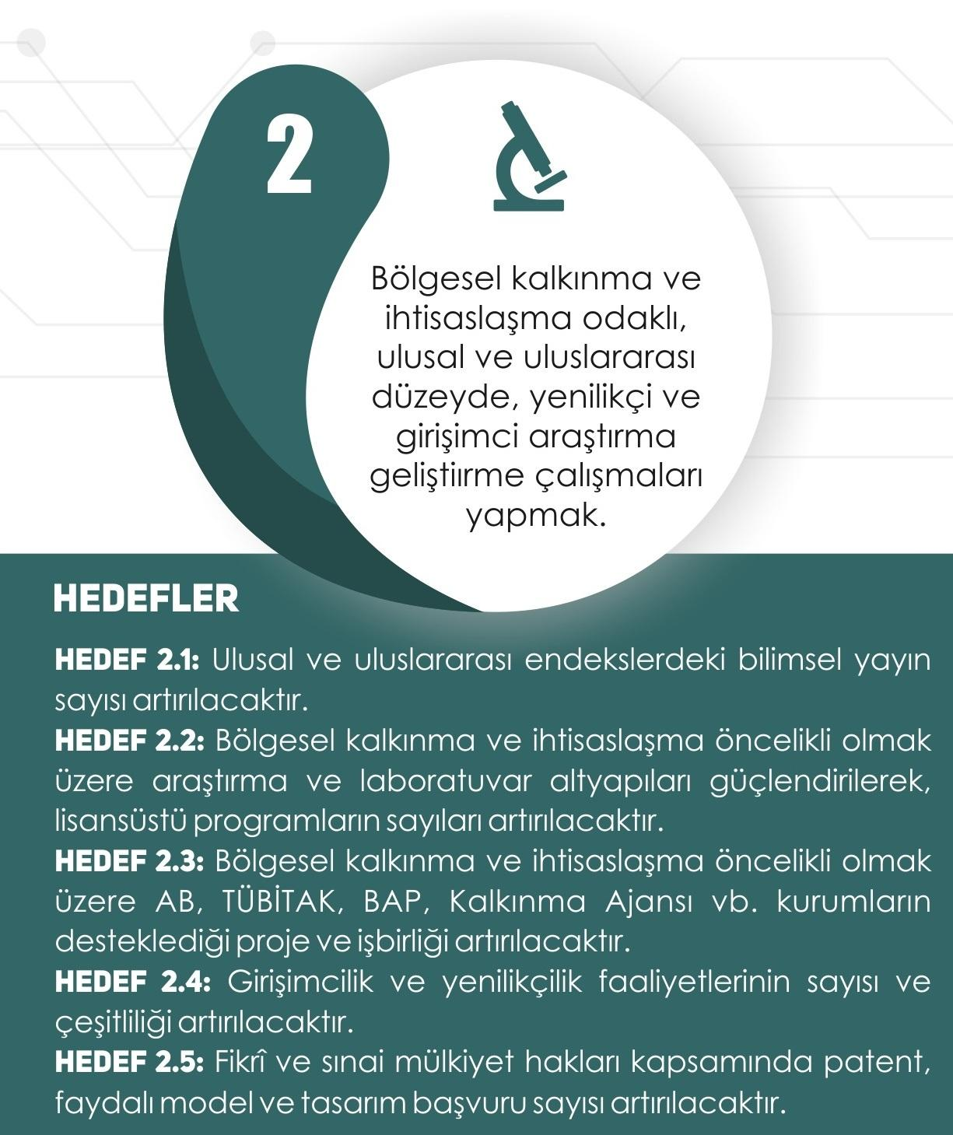
Stratejik Amaç ve Hedefler

Slide 16
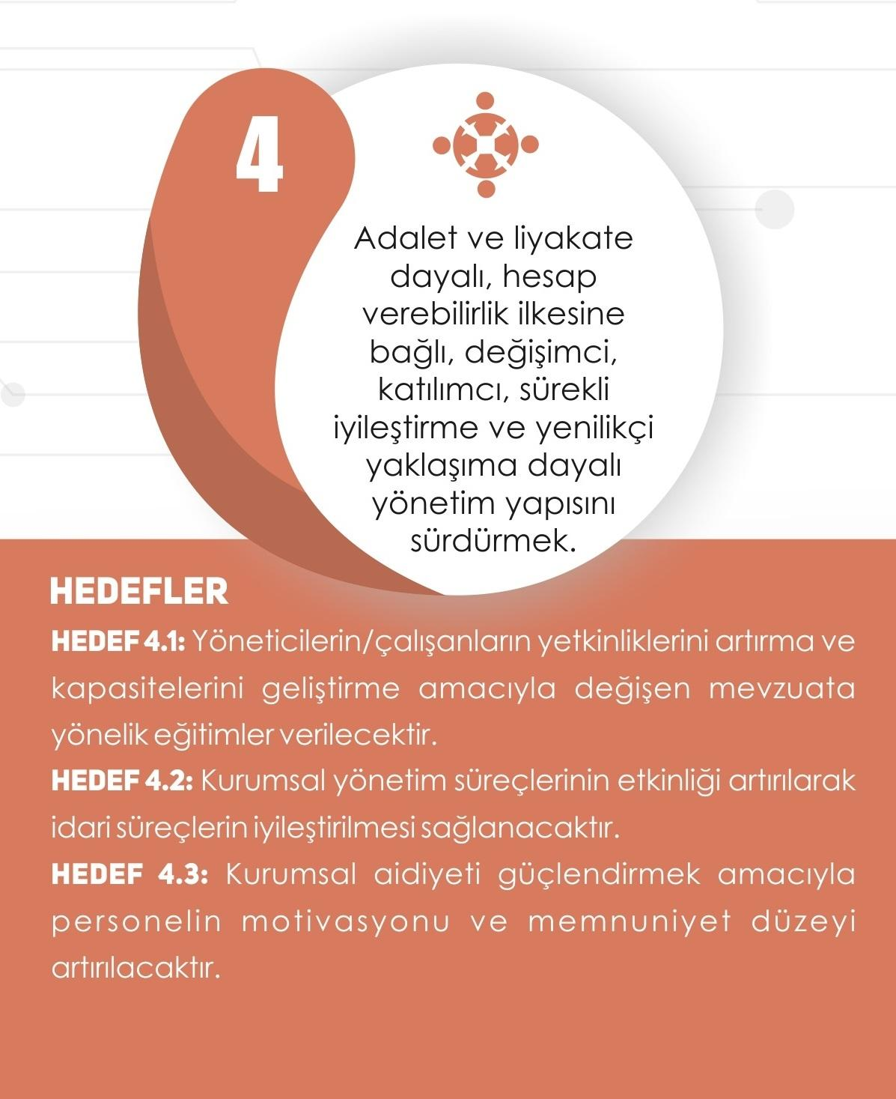
Stratejik Amaç ve Hedefler

Slide 18
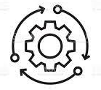
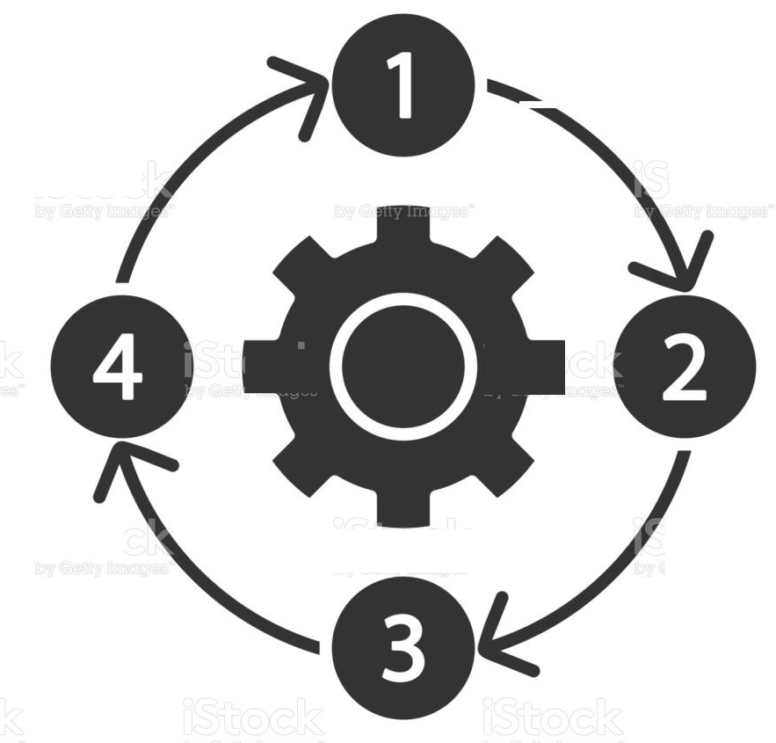
Süreç Yönetim Modeli
Üst Süreçler
Üniversitede süreç temelli yönetim yaklaşımı izlenmektedir
Birimler tanımlanan görev alanlarıyla ilgili süreçleri performansa dayalı bir anlayışla sürdürmektedir.
Süreçlerin hayata geçirilmesini ve takibini kolaylaştırmak amacıyla BKYS geliştirilmiştir.
BKYS süreç faaliyetlerini izlemek amacıyla kullanılmakta, sonuçlara ilişkin raporlar sistem üzerinden alınmaktadır
1. 0 Eğitim ve Öğretimi Yönetmek
2. 0 İdari ve Destek Hizmetlerini Yönetmek
3. 0 Değişimi Yönetmek
4. 0 Araştırma ve Geliştirmeyi Yönetmek
5. 0 Toplumsal Katkıyı Yönetmek
6. 0 Bölgesel Kalkınma Odaklı İhtisaslaşma ve Misyon Farklılaşmasını Yönetmek (Pilot Üniversite)

Slide 22
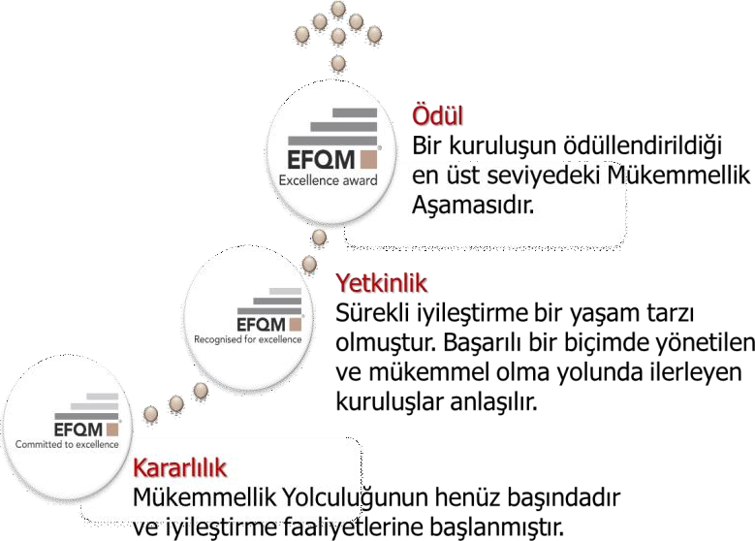
EFQM Modeli Değerlendirme

Slide 23
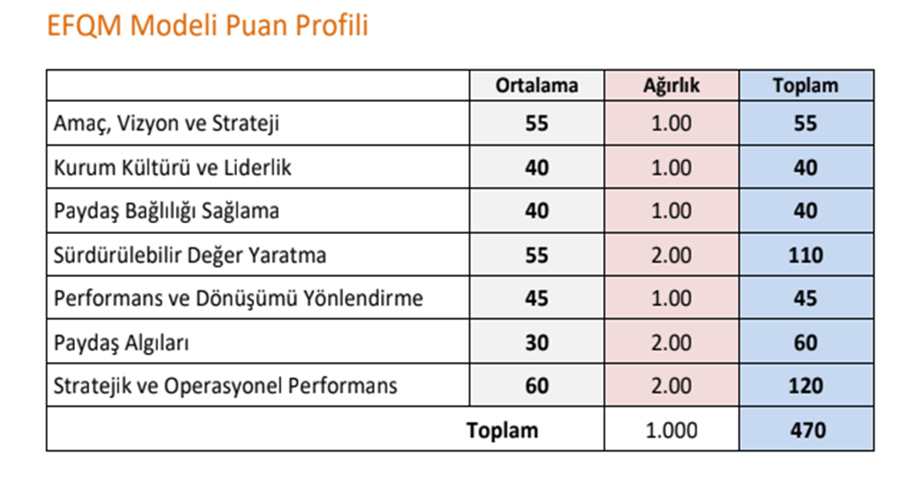
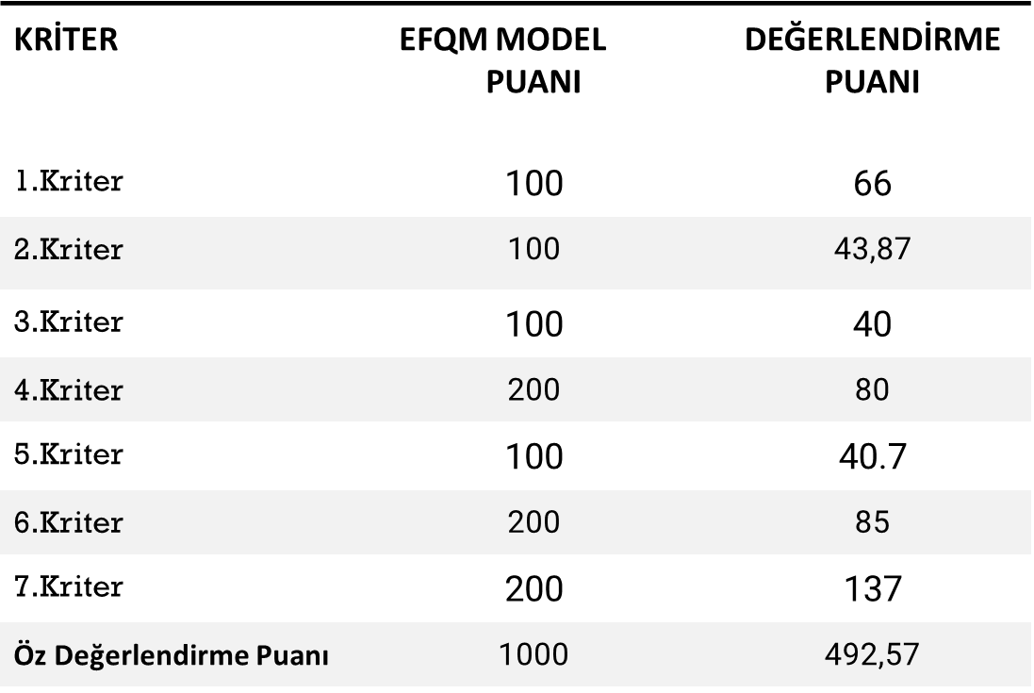
EFQM Modeli Öz Değerlendirme
EFQM Modeli Danışman Değerlendirme

Slide 24
Ahiliğin İzinde
Mükemmelliğe Yolculuk

